Slide 1
Байкальской колыбели заповедной системы – 100 лет
УСТНЫЙ ЖУРНАЛ

Slide 2
11 января – День заповедников и национальных парков. Отмечается в России с 1997 г. В этот день в 1916 г. в России был образован первый государственный заповедник – Баргузинский.

Slide 3
Согласно Федеральному закону Российской Федерации «Об особо охраняемых природных территориях» от 14.03.1995 г.
«Особо охраняемые природные территории (ООПТ) - участки земли, водной поверхности и воздушного пространства над ними, где располагаются природные комплексы и объекты, которые имеют особое природоох-ранное, научное, культурное, эстетическое, рекреационное и оздоровительное значение, которые изъяты решениями органов государственной власти полностью или частично из хозяйственного использования и для которых установлен режим особой охраны.
Особо охраняемые природные территории относятся к объектам общенационального достояния»
ЗАПОВЕДНИКИ – 103
ЗАКАЗНИКИ – 75
НАЦИОНАЛЬНЫЕ ПАРКИ – 41

Slide 4
ЗАПОВЕДНИКИ, НАЦИОНАЛЬНЫЕ ПАРКИ И ЗАКАЗНИКИ
В ИРКУТСКОЙ ОБЛАСТИ И БУРЯТИИ
ИРКУТСКАЯ ОБЛАСТЬ и БУРЯТИЯ:
5
ЗАПОВЕДНИКИ
Байкало-Ленский заповедник
Байкальский государственный заповедник
Баргузинский заповедник
Витимский Государственный природный заповедник
Джергинский государственный природный заповедник
3
НАЦИОНАЛЬНЫЕ ПАРКИ
Забайкальский национальный парк
Прибайкальский национальный парк
Тункинский национальный парк
ЗАКАЗНИКИ
11
Алтачейский
Ангирский
Боргойский
Верхнее-Ангарский
Иркутный
Кабанский
Магданский
Фролихинский
Тофаларский
Красный Яр
Бойские болота - Куйтун

Slide 5
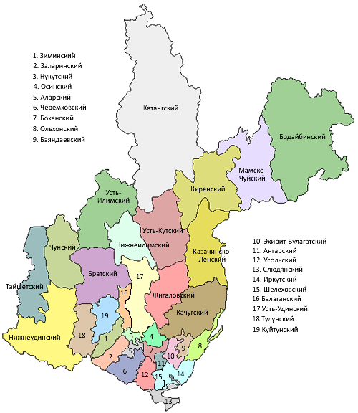
ИРКУТСКАЯ ОБЛАСТЬ
ЗАПОВЕДНИКИ, НАЦИОНАЛЬНЫЕ ПАРКИ, ЗАКАЗНИКИ

Slide 6
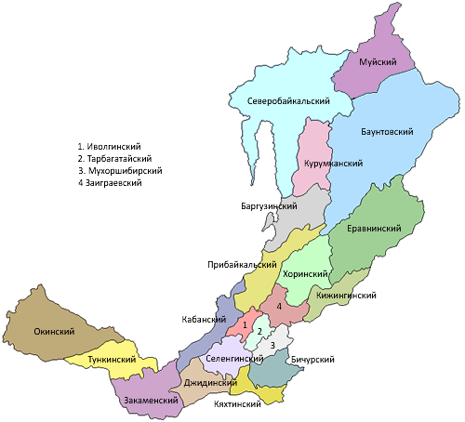
БУРЯТИЯ
ЗАПОВЕДНИКИ, НАЦИОНАЛЬНЫЕ ПАРКИ, ЗАКАЗНИКИ

Slide 7
Первая страничка

Slide 8
ЗАПОВЕДНИК - участок территории (акватории), на
котором сохраняется в естественном состоянии весь
его природный комплекс, деятельность человека
полностью запрещена (запрещены охота, туризм и т. п.),

Slide 9
ЗАПОВЕДНИКИ
Байкало-Ленский заповедник
Байкальский государственный заповедник
Баргузинский заповедник
Витимский Государственный природный заповедник
Джергинский государственный природный заповедник

Slide 10
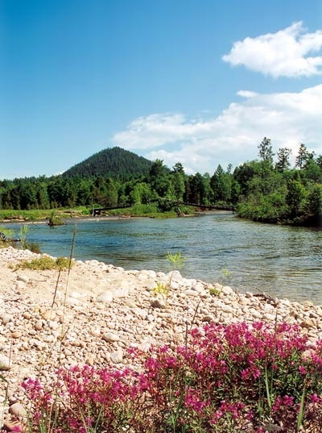
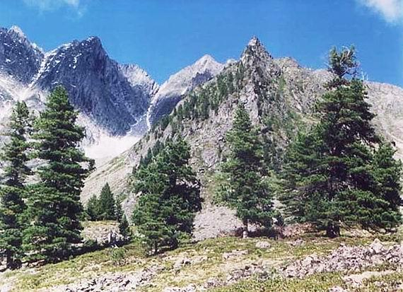
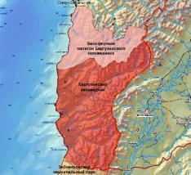
ПЕРВЫЙ В РОССИИ
ГОСУДАРСТВЕННЫЙ ЗАПОВЕДНИК
374322
га
29.12.1916
БАРГУЗИНСКИЙ ЗАПОВЕДНИК
в Бурятии

Slide 11
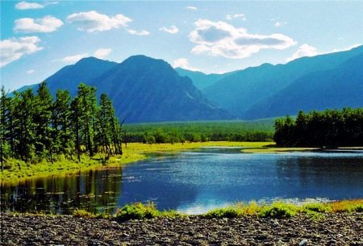
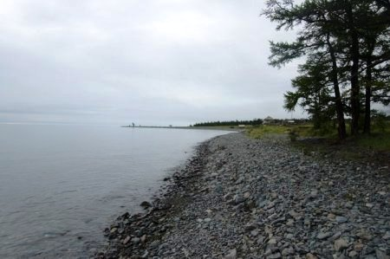
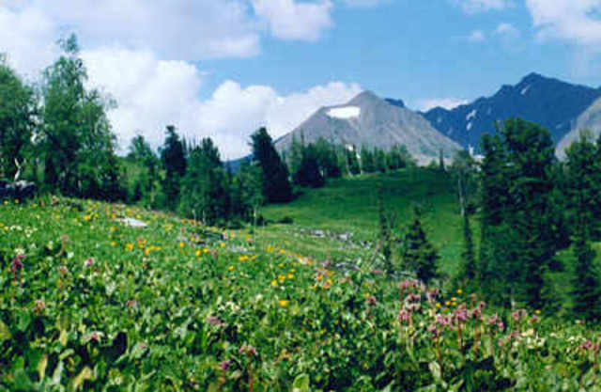
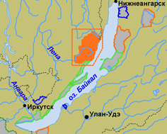
Самый крупный по площади заповедник Иркутской области
659919
га
05.12.1986
БАЙКАЛО-ЛЕНСКИЙ ЗАПОВЕДНИК

Slide 12
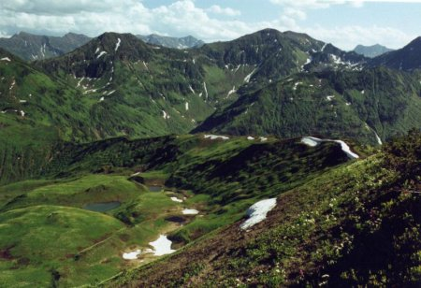
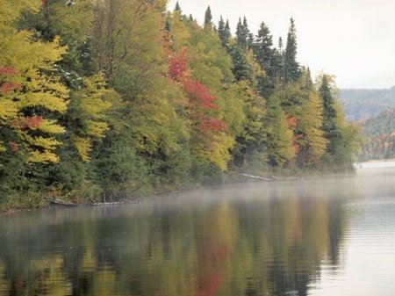
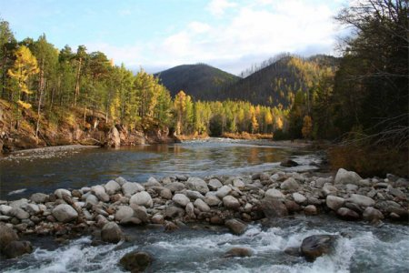
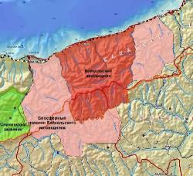
165000
га
26.09.1969
БАЙКАЛЬСКИЙ ГОСУДАРСТВЕННЫЙ ЗАПОВЕДНИК

Slide 13
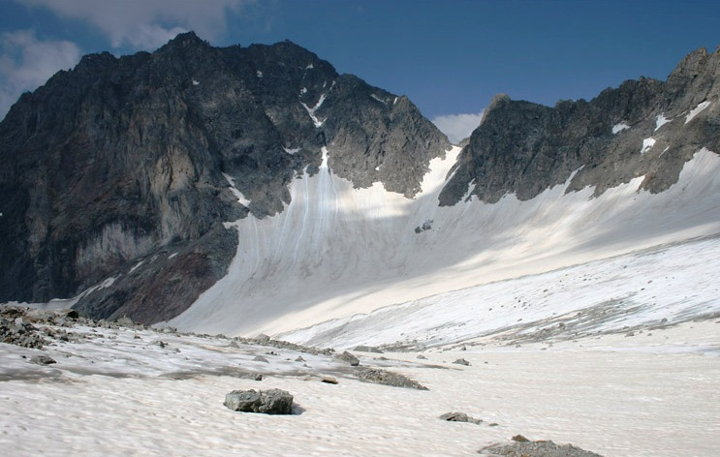
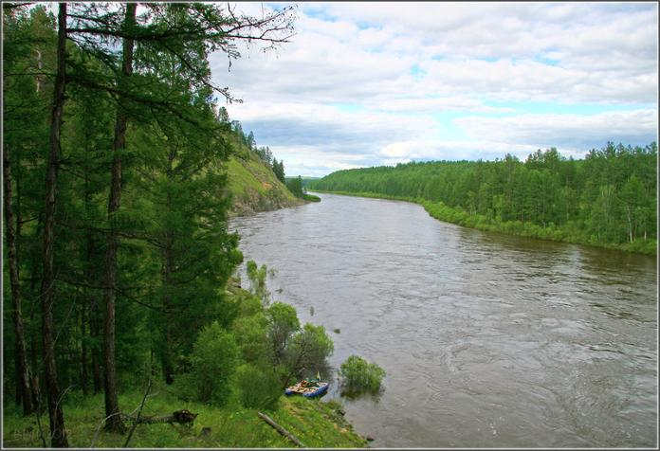
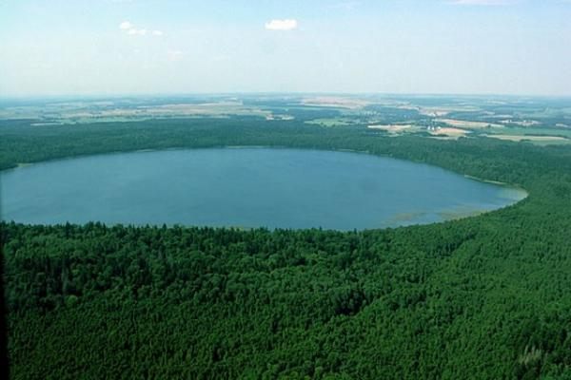
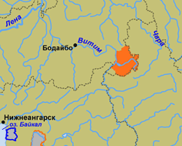
585838
га
20.05.1982
ВИТИМСКИЙ ГОСУДАРСТВЕННЫЙ ПРИРОДНЫЙ ЗАПОВЕДНИК

Slide 14
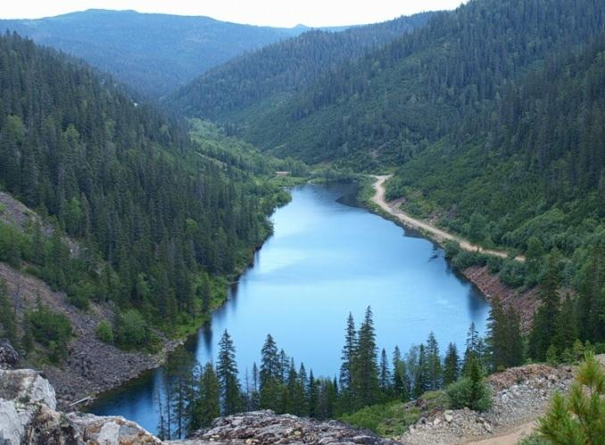
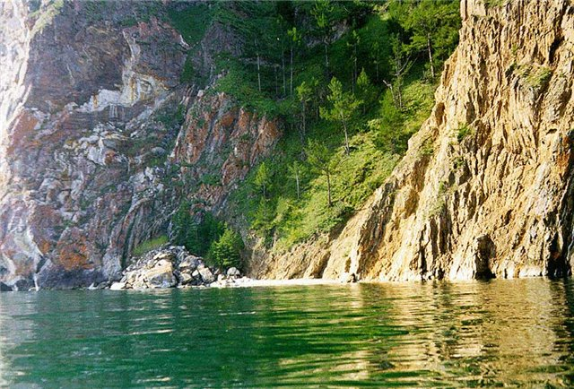
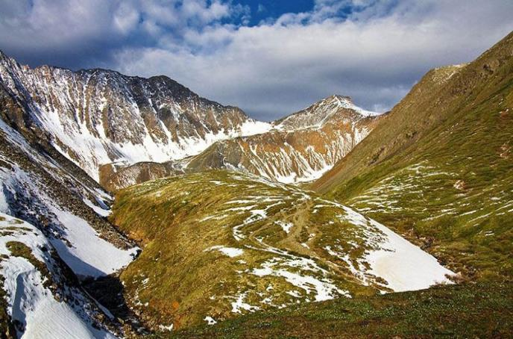
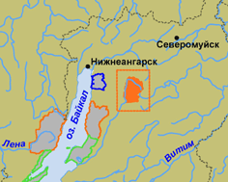
238088
га
14.08.1992
ДЖЕРГИНСКИЙ ГОСУДАРСТВЕННЫЙ ПРИРОДНЫЙ ЗАПОВЕДНИК

Slide 15
Вторая страничка

Slide 16
НАЦИОНА́ЛЬНЫЙ ПАРК - территория, где в целях охраны
окружающей среды ограничена деятельность человека.
В отличие от заповедников, где деятельность человека
практически полностью запрещена (запрещены охота,
туризм и т. п.), на территорию национальных парков
допускаются туристы, в ограниченных масштабах
допускается хозяйственная деятельность.

Slide 17
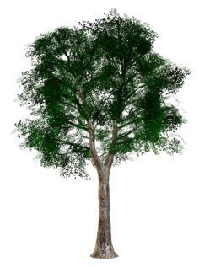
НАЦИОНАЛЬНЫЕ ПАРКИ
Забайкальский национальный парк
Прибайкальский национальный парк
Тункинский национальный парк
В
И
Р
Т
У
А
Л
Ь
Н
А
Я
Э
К
С
К
У
Р
С
И
Я

Slide 18
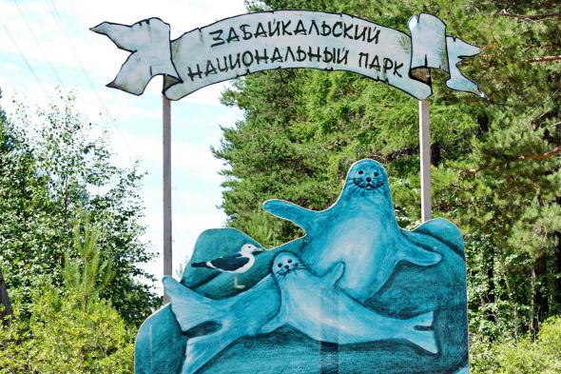
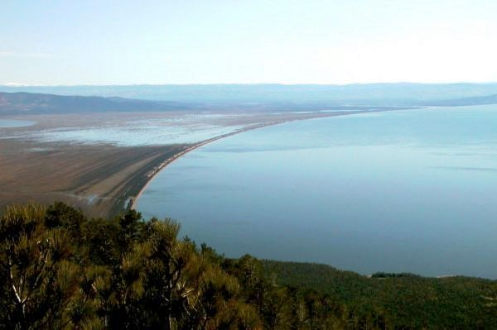
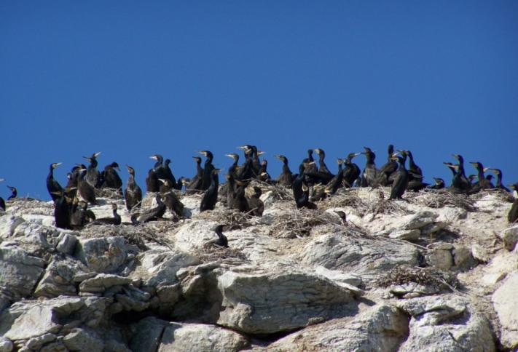
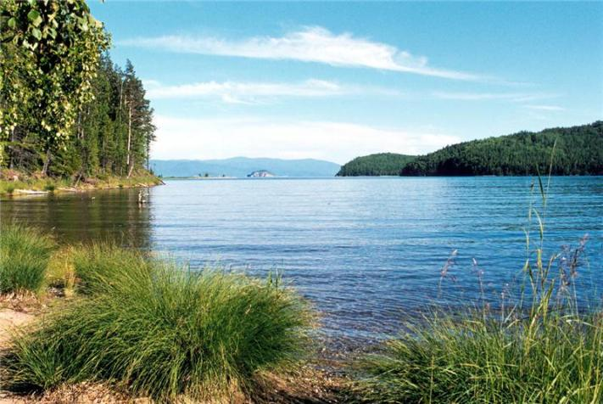
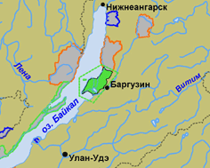
269000
га
12.09.1986
ЗАБАЙКАЛЬСКИЙ НАЦИОНАЛЬНЫЙ ПАРК

Slide 19
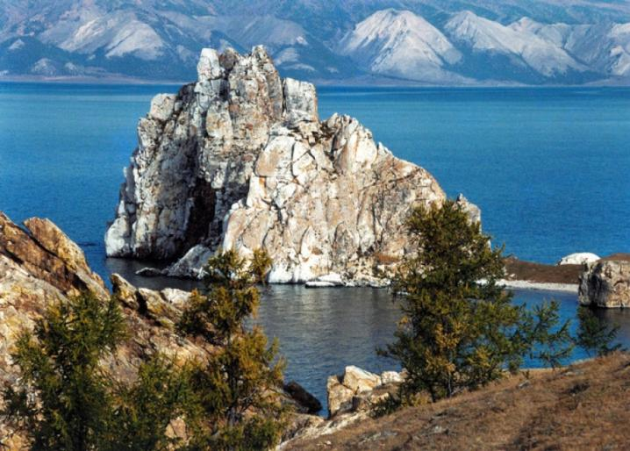
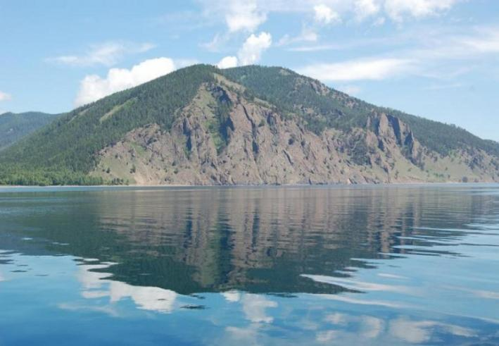
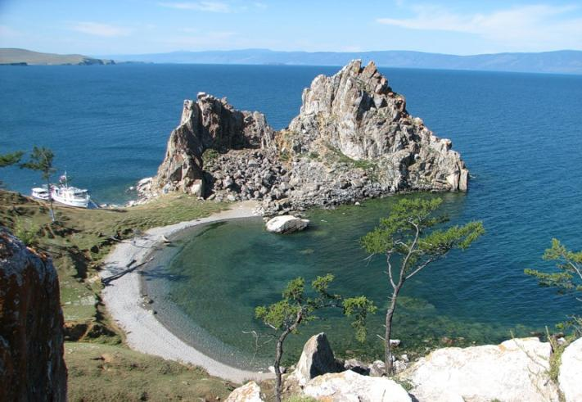
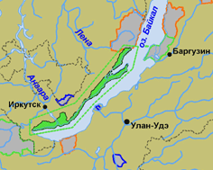
417300
га
13.02.1986
ПРИБАЙКАЛЬСКИЙ НАЦИОНАЛЬНЫЙ ПАРК

Slide 20
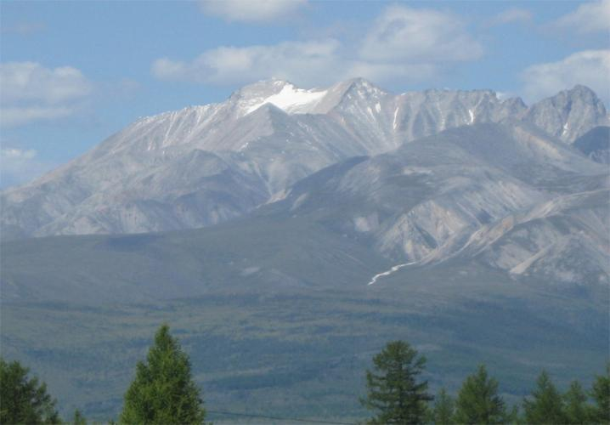
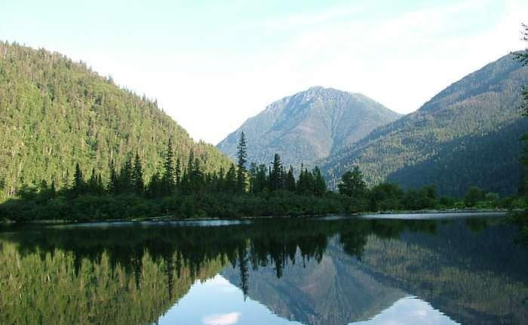
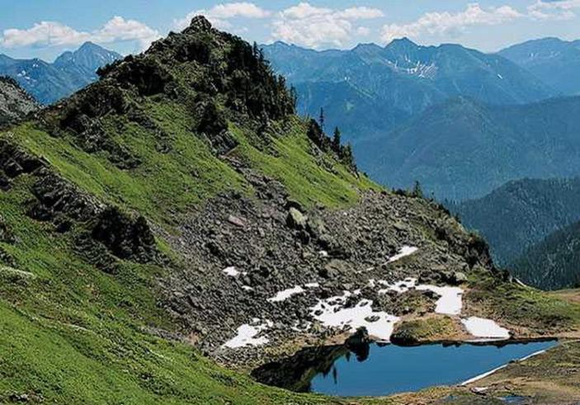
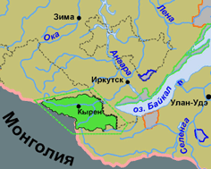
1183662
га
27.05.1991
ТУНКИНСКИЙ НАЦИОНАЛЬНЫЙ ПАРК

Slide 21
ЗАКА́ЗНИК - охраняемая природная территория,
на которой (в отличие от заповедников) под охраной
находится не весь природный комплекс, а некоторые его
части: только растения, только животные, либо их
отдельные виды, либо отдельные историко -
мемориальные или геологические объекты.

Slide 22
Третья страничка

Slide 23
ЗАКАЗНИКИ
Алтачейский
Ангирский
Боргойский
Верхнее-Ангарский
Иркутный
Кабанский
Магданский
Фролихинский
Тофаларский
Красный Яр
Бойские болота - Куйтун

Slide 24
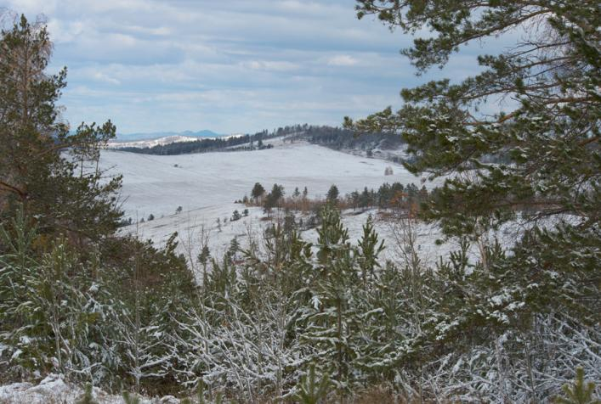
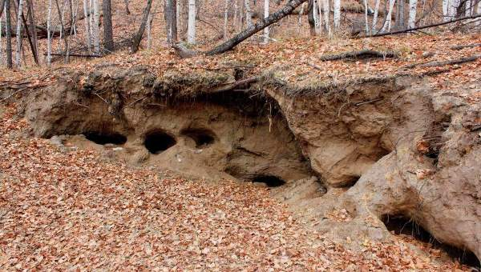
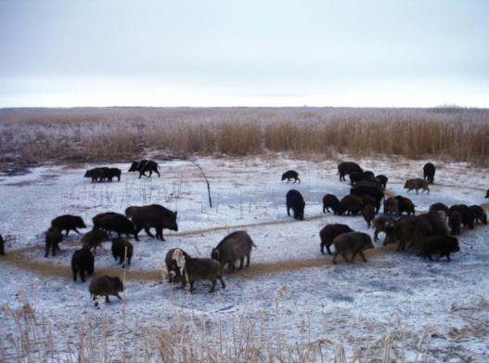
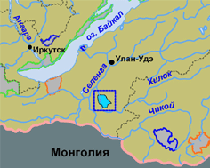
60000
га
22.09.1986
АЛТАЧЕЙСКИЙ
ЗАКАЗНИК

Slide 25
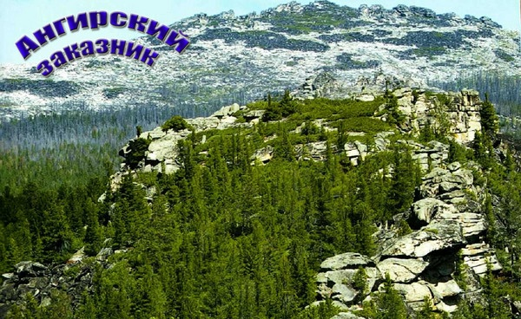
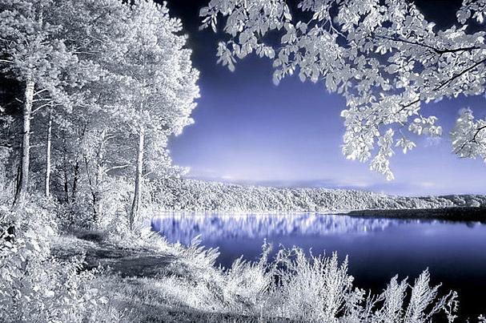
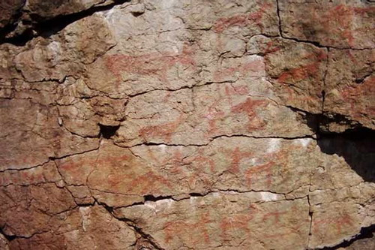
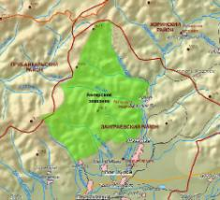
40380
га
31.12.1968
Ангирская пещера
АНГИРСКИЙ
ЗАКАЗНИК

Slide 26
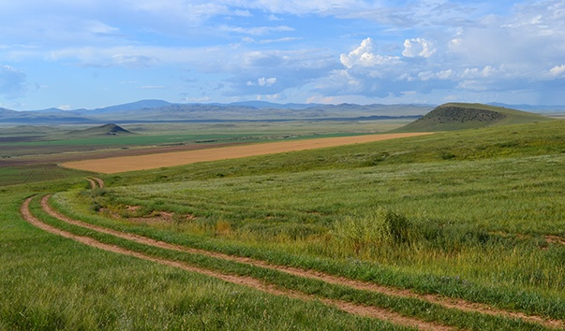
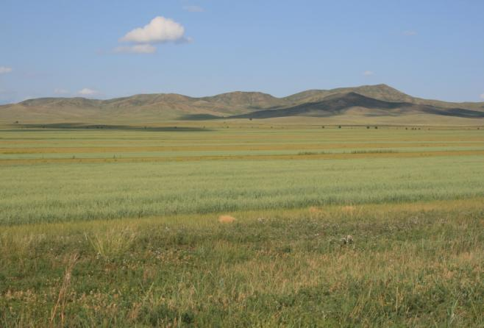
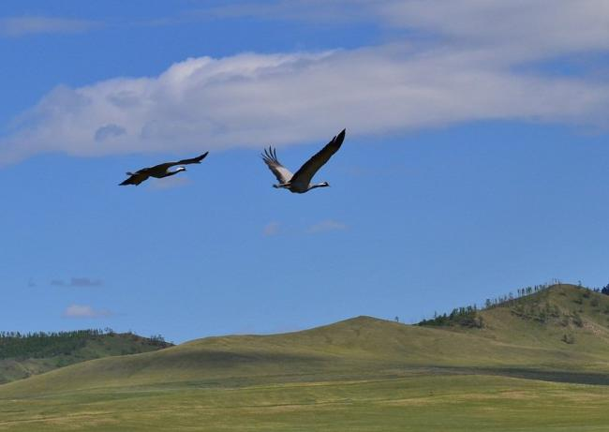
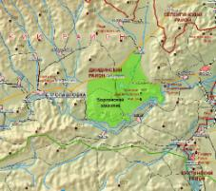
42180
га
28.04.1981
БОРГОЙСКИЙ
ЗАКАЗНИК

Slide 27
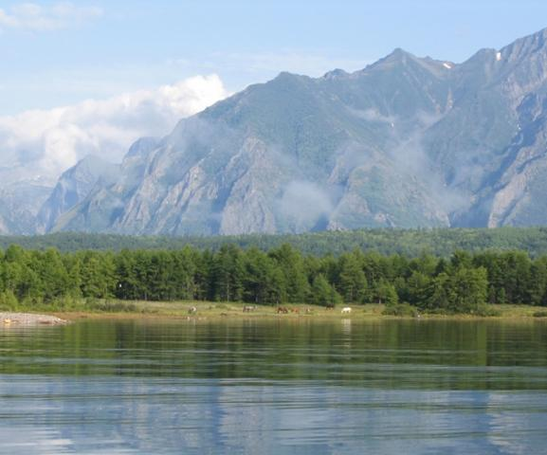
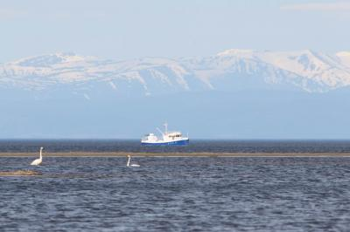
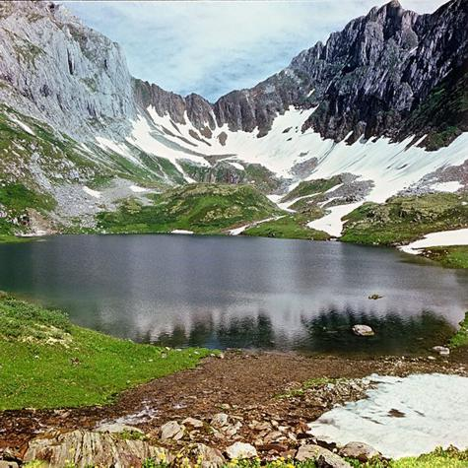
12290
га
23.07.1979
ВЕРХНЕЕ-АНГАРСКИЙ
ЗАКАЗНИК

Slide 28
30000
га
20.11.1967
ИРКУТНЫЙ
ЗАКАЗНИК

Slide 29
12100
га
24.11.1973
КАБАНСКИЙ
ЗАКАЗНИК

Slide 30
77828
га
02.10.1973
МАГДАНСКИЙ
ЗАКАЗНИК

Slide 31
109200
га
05.01.1988
Озеро Фролиха
ФРОЛИХИНСКИЙ
ЗАКАЗНИК

Slide 32
132700
га
08.1971
ТОФАЛАРСКИЙ
ЗАКАЗНИК

Slide 33
49120
га
21.11.2000
КРАСНЫЙ ЯР
ЗАКАЗНИК

Slide 34
16000
га
02.10.1973
КУЙТУНСКИЙ РАЙОН
БОЙСКИЕ БОЛОТА
ЗАКАЗНИК

Slide 35
Четвертая страничка

Slide 36
Памятники природы Шаманская пещера-остров Ольхон Кедр- «Мужество жизни»- западное побережье Байкала, песчаная бухта

Slide 38
*** Есть просто храм, есть храм науки, А есть ещё Природы храм С лесами, тянущими руки Навстречу солнцу и ветрам. Всегда, в любое время суток, Он нам открыт в жару и стынь. Входя в него, будь сердцем чуток, Не оскверняй его святынь! Сергей Смирнов

Slide 39
Спасибо за внимание!

Slide 40
МАТЕРИАЛЫ:
Список Заповедников России
http://www.zapovedniki-mira.com/zapovedniki_rossii/
http://kabb.zdravros.ru/region/#
http://www.mnr.gov.ru/multimedia/photogallery/?PAGE_NAME=section&SECTION_ID=239
Список национальных парков России:
http://www.zapovedniki-mira.com/zapovedniki_rossii/
Заказники России:
http://www.zapoved.net/
http://baikal.net/zapovedniki/respublikanskiy-zakaznik-tofalarskiy.html
http://pribaikalsky.ru/zakaznik-krasnyj-yar.html - Красный Яр
http://baikal-burpriroda.ru/burpriroda/index.php - заказники Бурятии
http://irkobl.ru/sites/faunaworld/
http://www.zapoved.net/ - Бойские болота
http://oopt.info/
Картинки:
http://images.yandex.ru/yandsearch?p=4&text
http://s019.radikal.ru/i625/1305/8c/1fce556a2fed.gif - турист
http://img10.proshkolu.ru/content/media/pic/std/4000000/3791000/3790871-83d30aeb19a0cab4.gif - у костра
http://img2i.spoki.tvnet.lv/upload/articles/73/73451/images/Wallpaperskrasu-12.jpg - фон
В презентации использована музыка
Эдуарда Артемьева «Прощание с Россией»

